Slide 1
CVS培训
Kingdom Tech
李丽丽
2006-3-27

Slide 2
目标
1.了解CVS的基本概况
2.CVS工作思路
3.CVS的日常使用
Notes:
Instructor’s Notes:
Express to students: Many organisations want to improve their software
development processes as a way to improve product quality and productivity
and, ultimately, support their business goals of increased competitiveness
and profitability.
This overview focuses on one such way to increase quality and productivity
within the software engineering organisation. It is called “Capability Maturity
Model” (CMM), developed by the SEI of CMU, and is being used by and
evaluated throughout government and commercial-wide industries.
Read the 6 bullets.
Remind students that:
- The CMM only explains the “what,” not the “how.”
- And that, the CMM is “descriptive,” not “prescriptive.”

Slide 3
CVS 简 介
CVS是Concurrent Versions System的缩写，是主流的版本控制系统之一.
CVS是提升研发水平、保证产品质量的根本 .
CVS早期运行于UNIX系统,现在由CVSHOME.ORG维护,现在常用版本为WINCVS2.0。

Slide 4
CVS 特 点
免费：开源
功能强大 ：主流工具之一
多平台支持：UNIX，WIN
使用简单：C/S 结构，WinCvs
得到众多软件商的支持
安全性好
实现代码持续集成

Slide 5
Cvs工作思路
1、在一台服务器上建立一个仓库，仓库里存放不同项目的源程序。
2、本地安装wincvs，通过wincvs对服务器进行操作。
3、建立工作目录。每个用户在使用仓库之前，首先要把仓库里的项目文件下载到本地。用户做的任何修改首先都是在本地进行。

Slide 6
客户端安装和配置
1、安装包：邮件服务器
http://mail.szkingdom.com/tools/tools1
2、安装过程：
首先运行wincvs_setup.exe安装WinCvs。在安装过程中，会提示安装cvsnt，安装即可。安装完毕，运行python-2.3.1.msi，直至安装结束
3、登录
设置环境变量CVSROOT：
CVSROOT=:pserver:lill@192.168.40.231:/home/cvsroot/bsd_proc

Slide 7
术 语
Repository:源码仓库,CVS存放的项目源码历史档案
CVSROOT:该环境变量指明CVS Repository存放的目录
Module:模块,就是CVSROOT下的顶级目录名
Branch:分支,在一套Repository里可以存放多个代码分支的历史
Release Tag:发行标记，对于每一个版本，可以用符号来做标记，打标签
revision:版本,自动递增,一般情况下将revision看作是CVS自己内部的一个编号，而tag则可以标志用户的特定信息

Slide 8
以WINCVS为例讲解常用功能
login :Wincvs登录
import : 上传模块
checkout : 下载模块
update : 得到最新版本
commit : 提交修改内容
add : 增加文件
remove : 移除文件
找回已删除文件
diff : 比较两个文件
status : 看文件的状态
log : 查看文件相关信息
tag : 作标记，必须以字母开头
create brach : 分支的创建
解决冲突

Slide 9
分别讲述常用功能
现场示范

Slide 10
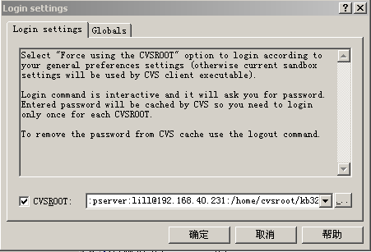
WINCVS 登录
在菜单上选择Admin->Login，出现如下界面：

Slide 11
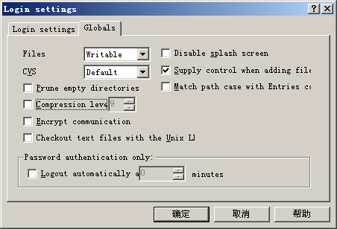
全局选项的设置 -Globals
此项的配置主要是要注意这几选项：
Prune (remove) empty directories，自动删除空目录；
对一般配置没有特殊要求的，把Supply control when adding选项选中；

Slide 12
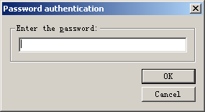
WINCVS 登录与退出
返回
选择Admin->login，将出现如下对话框要求用户输入登录口令
如果CVS服务器与WinCVS的配置都没出错的话，将在CVS的状态栏中提示：
***** CVS exited normally with code 0 *****
code 0表示正确的登录；
code 1表示有错误，要根据错误的提示进行修改。
完成操作后，选择菜单”Admin”→”Logout”，退出。

Slide 13
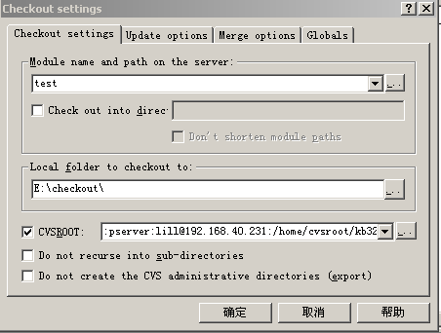
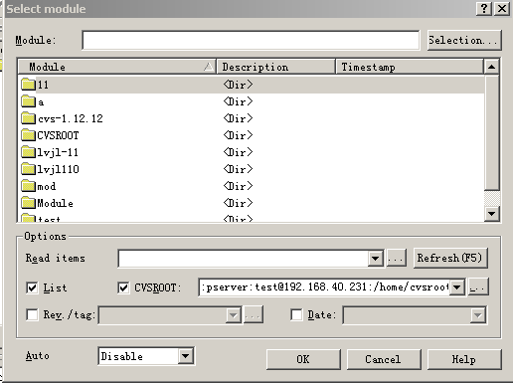
检出（checkout）项目
返回

Slide 14
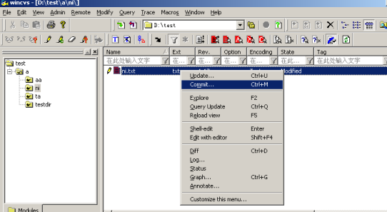
修改提交文件
返回
从服务端checkout项目后，会在本地建立文件的拷贝，在客户端修改后提交（commit）到服务端即可将最新的文件保存到服务端。如下图，修改后的文件显示为红色。此时的修改只修改了本地的文件，如果要提交到服务器端，点击选中被修改过的文件，从右键菜单中选择"commit selection"命令即可提交到服务断后，文件版本会自动加1。

Slide 15
更新文件
返回
将服务端文件更新到本地
在对本地的文件修改前，最好先从服务端更新文件，因为多人操作同一个文件时，没有及时更新容易引起冲突。如甲乙检出的版本同为1.2，甲修改提交后的版本为1.3，乙此时没有更新，在本地1.2的基础上修改提交，此时就会产生冲突。
更新文件，点击选中文件（可多选），从右键菜单中选择"update selection"命令即可将服务端的最新文件更新到本地。

Slide 16
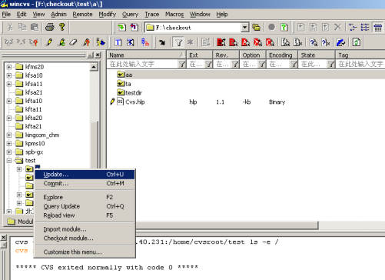

Slide 17
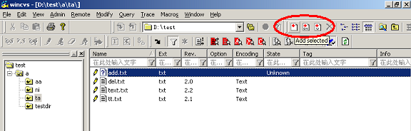
添加文件
返回
在本地添加文件后提交到服务端，先选中文件，然后点击“添加按钮”，添加文件后再再右键菜单中提交命令“commit selection”即可。注意此时有两个按钮，一个添加一般的文件；一个添加二进制文件。如图片文件。

Slide 18
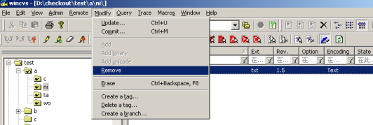
删除文件
返回
Erase:只是在本地删除，不影响服务器
Remove:选择文件后，点击remove，将文件从本地删除
删除后，从右键菜单中“commite selection”命令，才将服务端的文件删除。

Slide 19
找回被删除的文件
返回
Erase：右键update即可
Remove：
  如果只是点击remove删除文件，则点击Add添加按钮即可将文件找回；或者『ctrl+L』直接输入命令：cvs add ***
  如果已经执行commit，文件从服务端删除，则需要执行：
  1、只能用『ctrl+L』直接输入命令：cvs add ***，这时会得到一个空文件。
  2、选中这个空文件，执行update操作，得到这个文件实体。
  3、再次选中这个文件，执行commit操作，得到这个文件的最新版本（在原来被删除版本的基础升级一个版本）。文件的历史版本仍然存在。

Slide 20
导入模块(文件夹)
返回
将本地文件夹添加到服务端
右键菜单中选择"import module"，cvs检查文件后，弹出如下窗口。输入模块及路径，设置其他tab的属性即可。
右键菜单中选择“import module”，cvs检查文件后，弹出如下窗口。输入模块及路径，设置其他tab的属性即可。
将本地文件导入到服务断后，本地并没有跟服务端建立联系，如要建立联系，必须再将模块从服务端检出（checkout）才行。
如果文件夹里的文件比较少，可以直接采用添加的方式。先添加文件夹，再添加下面的文件，与添加文件方式一样。

Slide 21
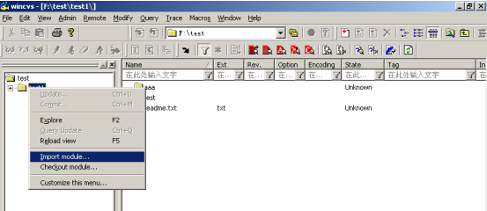
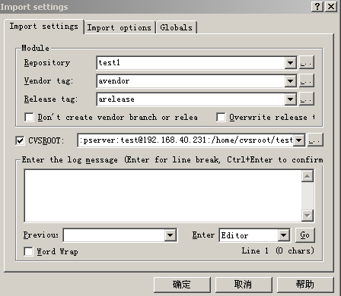

Slide 22
创建标签、分支
返回
在cvs有几种概念容易混淆。
version：一般版本翻译成英文应该是这个词。在cvs中，确用revision这个词来代替这种说法，大概他们觉得正式版才能叫version，而我们平时不断修改的版本只能叫revision。自动递增, CVS内部的编号。
tag：顾名思义就是做个标签。Tag只是在文件上做了一个标签，并没有创建不同的文件，这一点跟branch不同。tag是标志用户特定信息的

Slide 23
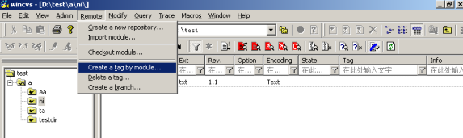
返回
Branch：分支。当我们在原来的版本基础上需要创建另外一个版本（项目）时，可创建一个分支。如我们的甲项目跟乙项目基本上相同，可直接在甲的基础上创建一个分支v_ds。甲上有用的地方直接合并到乙分支上。
一般是有个发布版v1.0，在开发v1.2的基础上，同时又在修改v1.0，这时就可以创建分支。
在cvs中，update某个tag或branch或revision是通过同一个界面选项，只需要根据名称来输入即可。

Slide 24
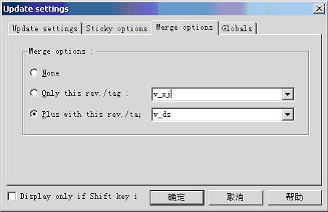
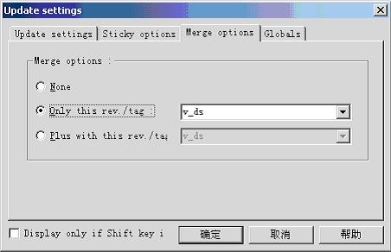
合并不同分支（merge）
返回
在update文件时，第三个tab就是合并选项。也即合并文件是通过update来进行的。如下，说明了几种合并方式。
如上图设置，将v_ds版本覆盖另v_xj 。

Slide 25
查看文件状态
返回
在”Query”菜单下有Diff、Log、Status、Graph等操作。
Diff是将本地拷贝与对应目录或文件任一版本进行比较；
Log显示指定文件的所有修订版本日志信息、日期、标记与作者等；
Status显示指定文件的状态，如文件是本地以及库中的版本号等；
Graph图形方式显示文件的修订版本。

Slide 26
关 于 冲 突
返回
  CVS的无限制的版本管理检出的模式,就是检出一个文件并不给定开发者对那个文件的排它权,其它的开发者也可以对其检出，进行他们自已的修改，并且将其登记回去。
  你可能会问:“后面的登记不是会覆盖前面的吗？”回答是不会的。会自动合并那些改变，但是，如果前后两人修改了相同的地方，可能引起冲突，CVS把冲突段保留，由用户手工解决。
  Commit时报‘Update-to-date check failed ’，说明有冲突
  尽量避免的办法就是:
  1、COMMIT前先UPDATE
  2、修改别人的文件前最好先通知对方

Slide 27
一些常用的规则
1.前端统一用WINCVS2.0
2.权限统一管理,一般由LEADER控制
3.只有LEADER才能TAG、BRANCH
4.COMMIT 前先 UPDATE,以减少冲突
5.同TEAM使用相同的开发环境,包括文件PATH
6.将个人工作目录设成与CVS项目目录一致, 修改及时反映
7.原则上代码共同拥有,但修改别人的文件前最好先通知对方
8.COMMIT时必需写注释

Slide 28
Q & A
?

